Slide 1
图像处理
透视变换
第三组

Slide 2


目标点
移动的点
透视变换矩阵的变换公式：
透视变换矩阵：

Slide 3

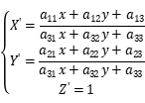
这是一个从二维空间变换到三维空间的转换，因为图像在二维平面，故除以Z，（X’;Y’;Z’）表示图像上的点：

Slide 4

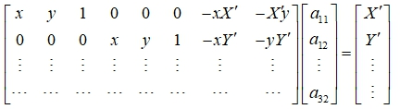
令
，展开上面公式，得到一个点的情况：
4个点可以得到8个方程，即可解出A.

Slide 5
读取图片
选取四个坐标
输入图片
像素点重新组合成图像
输出结果
坐标进入公式计算

Slide 6
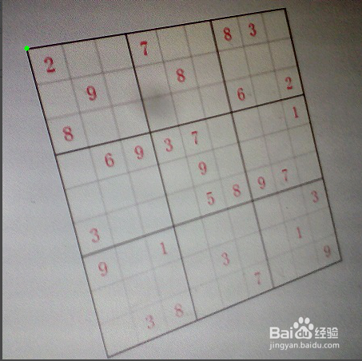

Slide 7
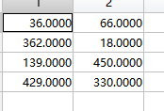
读取四个角坐标
moving_points=ginput(4)
moving_points:

Slide 8
设置转换后大小
fixed_points = [0 , 0;
200, 0;
0 , 200;
200, 200];

Slide 9
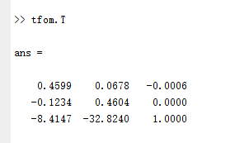
算透视变换矩阵
函数fitgeotrans：
tfom=fitgeotrans(原图想转换的点,转换后的点,'关键词');
tfom = fitgeotrans(moving_points,fixed_points,'projective');
关键词：‘Affine’ 仿射变换
‘Projective’ 投影变换

Slide 10
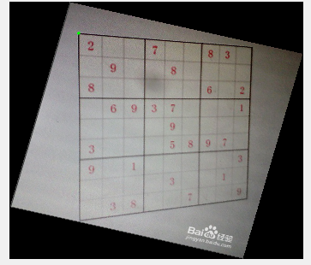
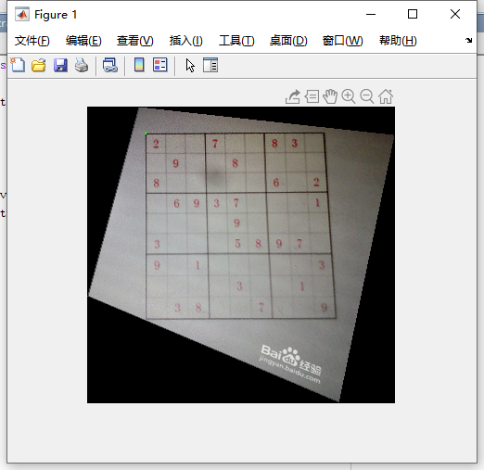
Projective
Affine

Slide 11
开始操作
dst_img=imwarp(原图矩阵，透视变换矩阵)
imshow(dst_img)

Slide 12
有关仿射变换和透视变换的讨论
1.相同点：
仿射变换和透视变换的数学原理为坐标向量和变换矩阵的乘积，也就是矩阵运算。
2.不同点：
更加直观的说，仿射变换是图像的平面变换，即对矩阵的操作是二维的坐标变换。仿射变换算法的方程组中有6个未知数，所以求解需要 找到3个映射点，3点确定一个平面。而透视变换是图像的空间变换，即对矩阵的操作时三维坐标变换。透视算法的方程组中有8个未知数，所以要求解就需要找到4组映射点，4点刚好确定了一个三维空间。在应用层面，放射变换是图像基于3个固定顶点的变换

Slide 13
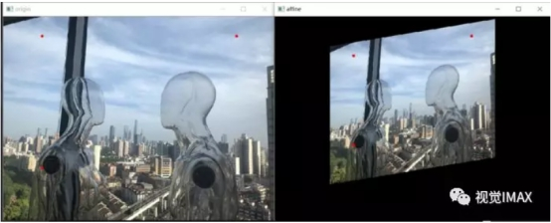
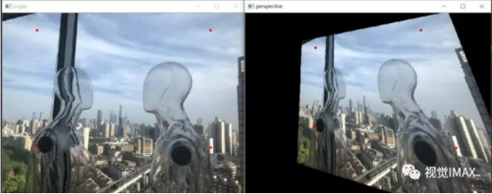
透视变换是图像基于4个固定顶点的变换，如图：

Slide 14
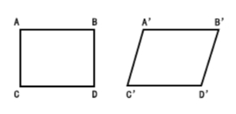
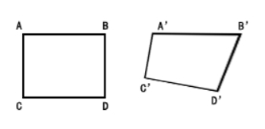
下面两张图可以更直观地看二者区别：
仿射变换：
透视变换：
二者关系：仿射变换后平行四边形的各边仍操持平行，透视变换结果允许是梯形等四边形，所以仿射变换是透视变换的子集，或者说透视变换是仿射变换的非线性扩展。

Slide 15
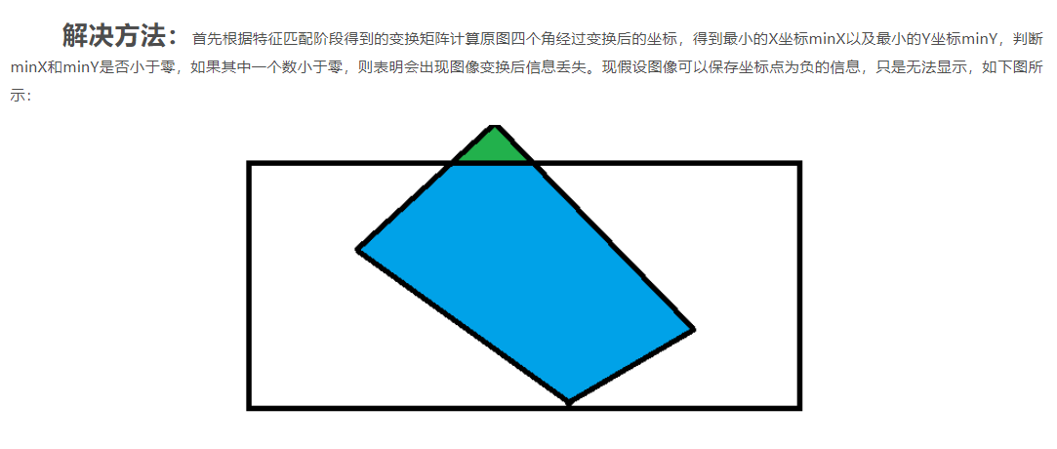
实验问题及解决办法
问题原因：
通过计算原图四个角经透视变换后的新坐标，发现产生这一现象的原因是原坐标变换后的新坐标为负，而在一副图像中，通常以左上角的顶点作为原点（0,0），向右向下坐标都增大。因此为负数的坐标无法保存在变换后的图像中。例如原图左上角（0,0）变换后的坐标为（1000，-500），则该点就会被丢弃。

Slide 16
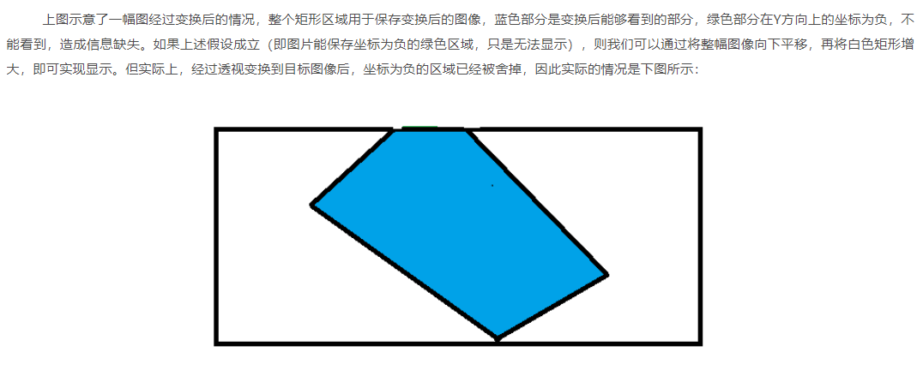

Slide 17
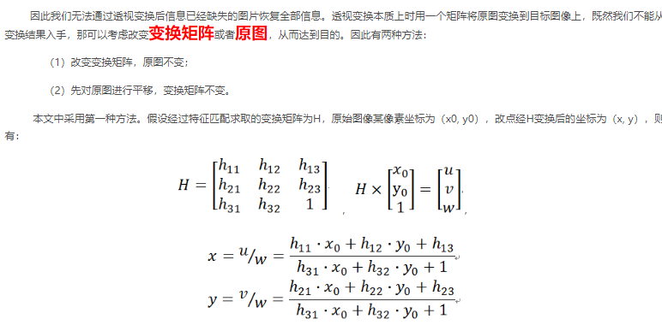

Slide 18
